Slide 1
Hvordan ivareta universell utforming i innbyggernes reise gjennom smarte byer?
linus.ersson@funka.com maria.strom@funka.com

Slide 2
UX Design-teamet
Linus Ersson
UX Designer
Maria Ström
UX Designer

Slide 3
Presentationsrunda

Slide 4
Testare av tillgänglighet i digitala tjänster
Utbildar i tillgänglighet
Användningstester
Webbutveckling av tillgängliga digitala tjänster
Stöd och råd till utvecklingsteam
Tar fram tillgängliga koncept & design

Slide 5
Inclusion
Accessibility
Inkluderande design
TILLGÄNGLIGHET
a11y
Design för alla
Universell utformning

Slide 6
”Smarte byer slik de prosjekteres i dag kan med fordel forankre universell utforming på et tidligere steg i planprosessen. Et helhetlig fokus på universell utforming av en by eller bydel fra starten av i planleggingen av en smart by vil være essensielt for å unngå unødvendige og dyre tilpasninger i ettertid.”

Slide 7
Design för alla

Slide 8
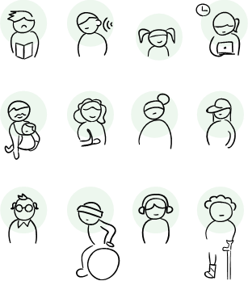


Design for alle

Slide 9
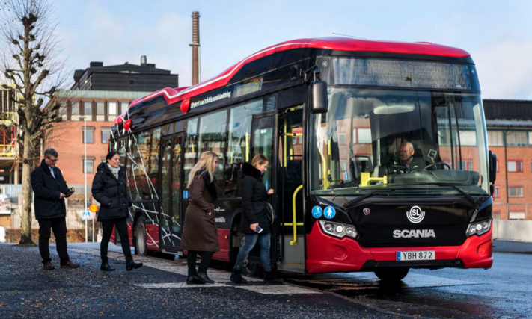

Slide 10
Vi är alla människor.
Där upphör likheterna.

Slide 11
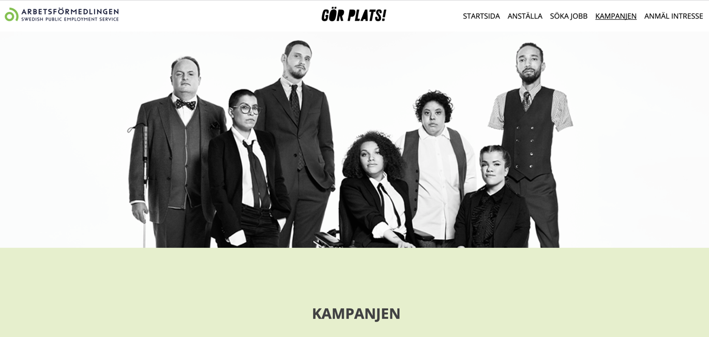

Slide 12
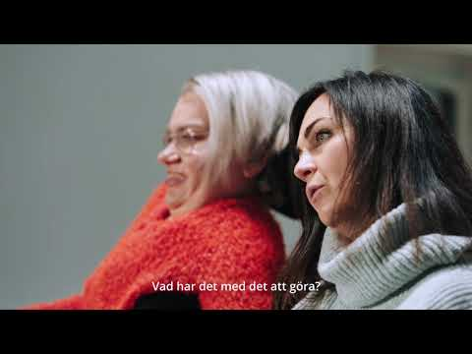

Slide 13
Statistik!

Slide 14
Hur många?
15-20%

Slide 15
Några ungefärliga siffror
515 000 personer har en rörelsenedsättning
Det finns många reumatiker, men många får aldrig någon diagnos
1,5 miljon har uppgett att de lider av psykisk ohälsa
600 000 beräknas ha dyslexi
500 000 barn och 250 000 vuxna beräknas ha ADHD
120 000 räknas ha en synnedsättning
50 000 personer har diagnosen utvecklingsstörning
30 000 är gravt synskadade
30 000 är döva eller gravt hörselskadade
Källa: SCB,ULF/SILC, SBU, SRF, HRF

Slide 17
Se
Höra
Tala
Motorik
Kognition
Koncentration
Läsa

Slide 18
Hur göra användaren närvarande
i Smartbyerprojekten?

Slide 19
Tjenestedesign (Service design)
User eXperience design (UX)

Slide 20
Funkas designprocess
Innehåll
Koncept
Design
Utveckling
Utbildning

Slide 21
Funkas designprocess
Innehåll
Koncept
Design
Utveckling
Utbildning

Slide 22

Funkas designprocess
Innehåll
Koncept
Design
Utveckling
Utbildning

Slide 23
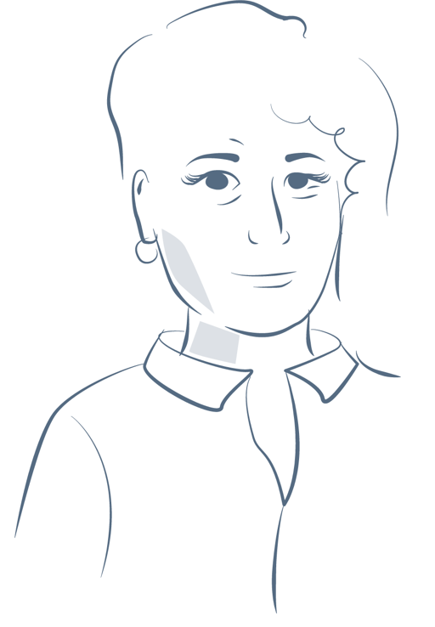
Namn: Kim
Ålder: 27 år
Yrke: Lärare
Kim använder schoolsoft för att dela resultat och information med elever och förädrar. Kim har Dyslexi.
Användare
Personas

Slide 24
Definiera målgrupper

Slide 25
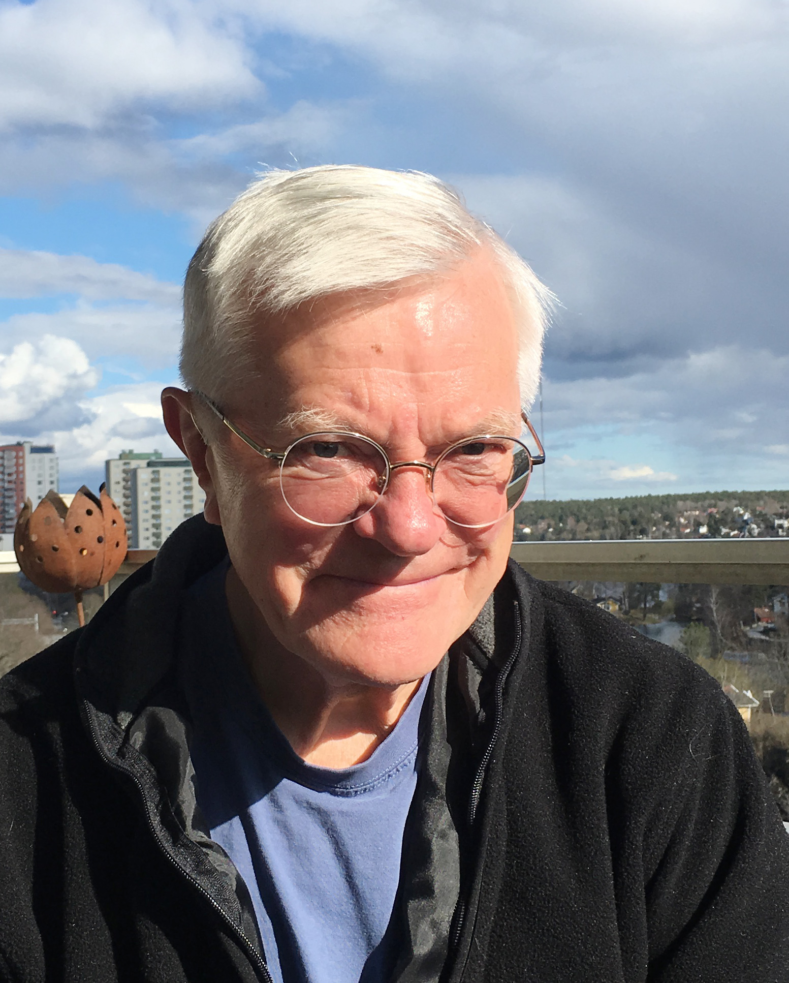
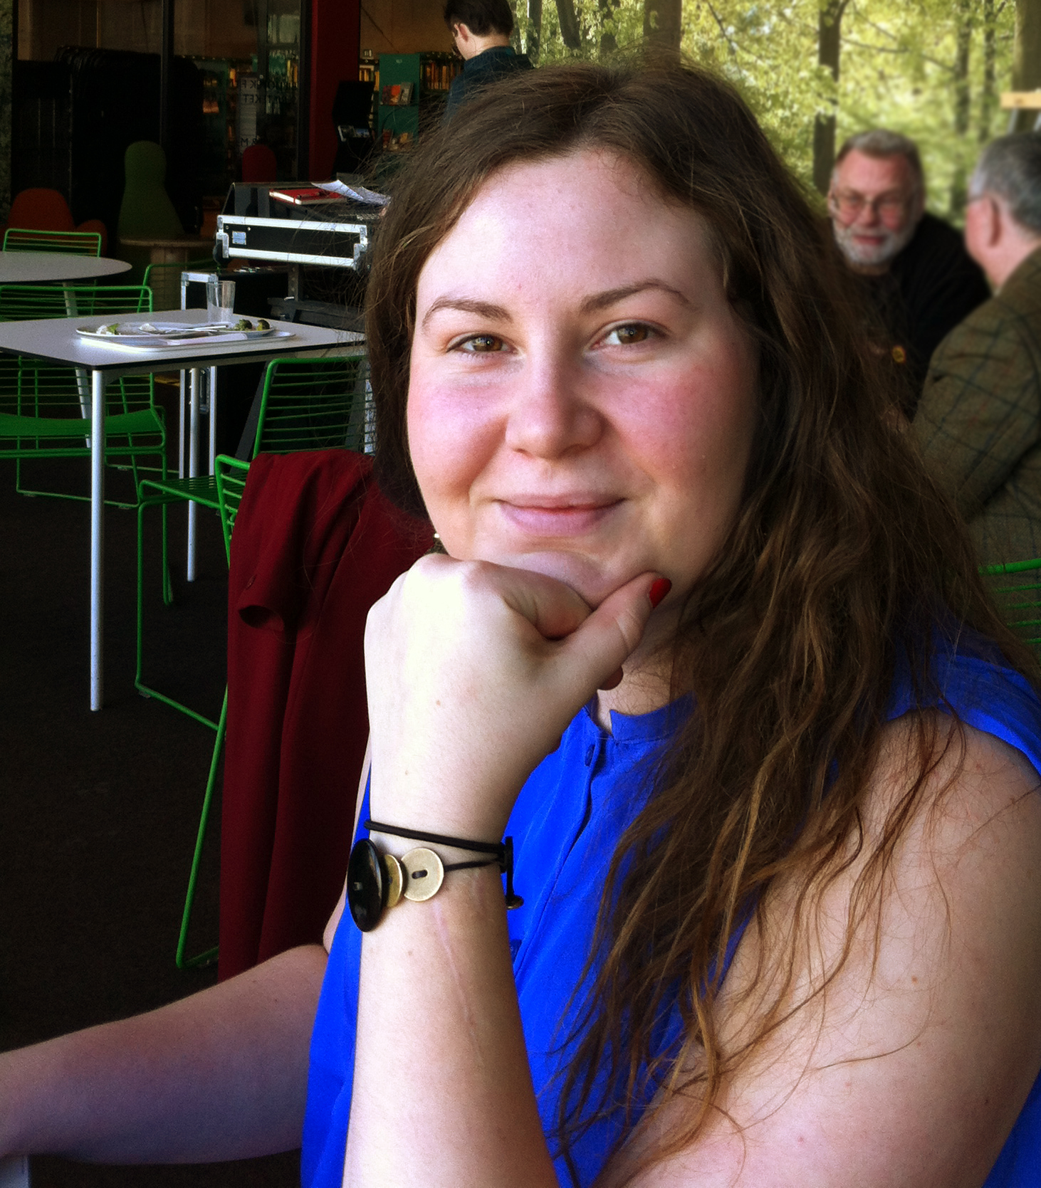
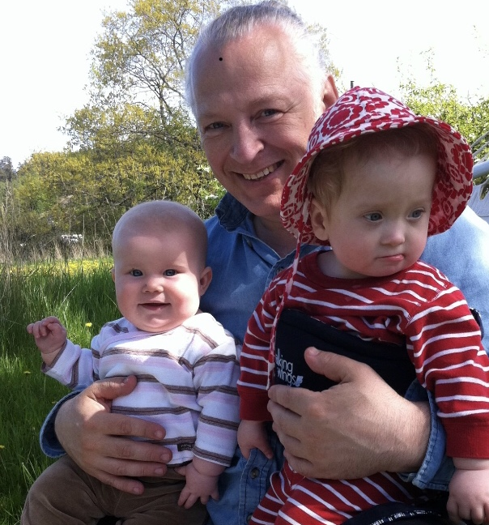
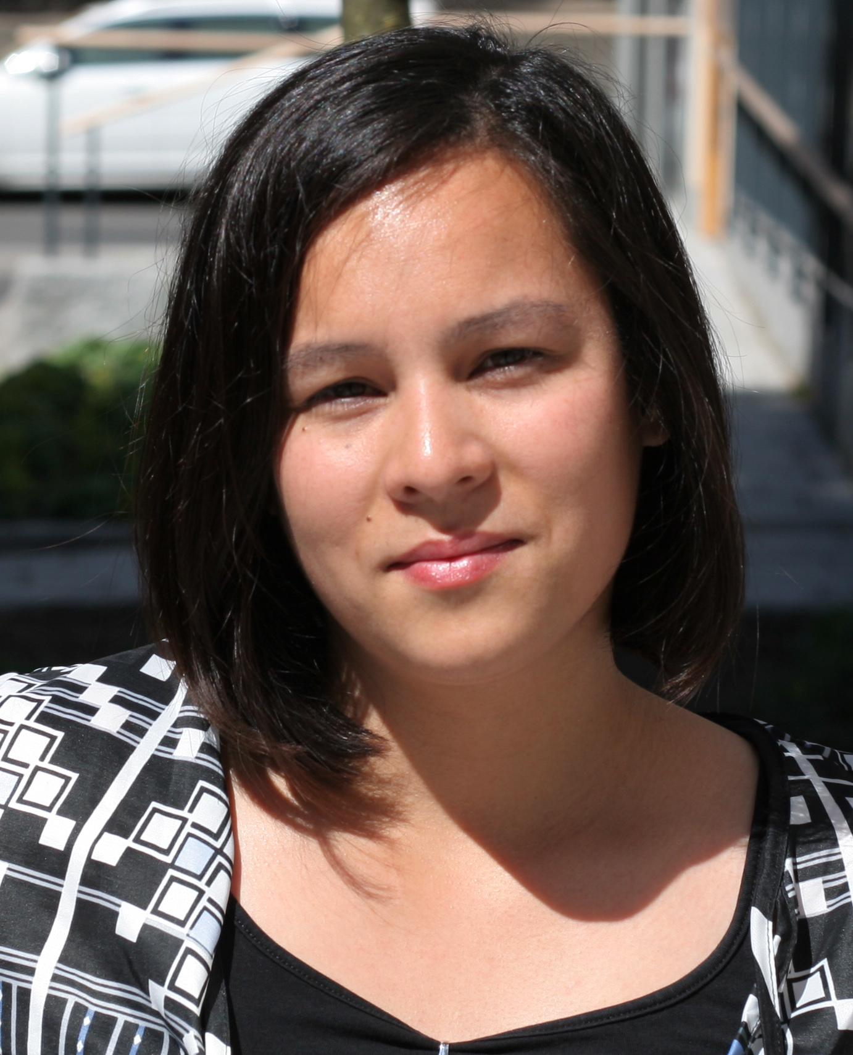
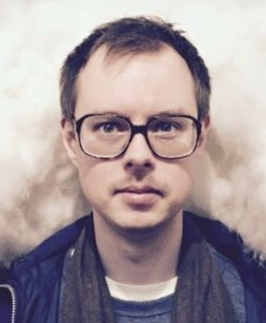
Definiera målgrupper
Människor som är påverkade av en process på likartade sätt, som verkar ha ungefär samma behov

Slide 26
Definiera målgrupper
Utifrån roller i relation till tjänsten du ska designa
Inte utifrån egenskaper som till exempel kön, ålder eller funktionsnedsättning.

Slide 27
När vi sen gör ett urval inom målgruppen då tar vi med egenskaperna och försöker få en jämn spridning av män, kvinnor, olika åldrar och personer med olika former av funktionsnedsättningar

Slide 28
Användningstester

Slide 29
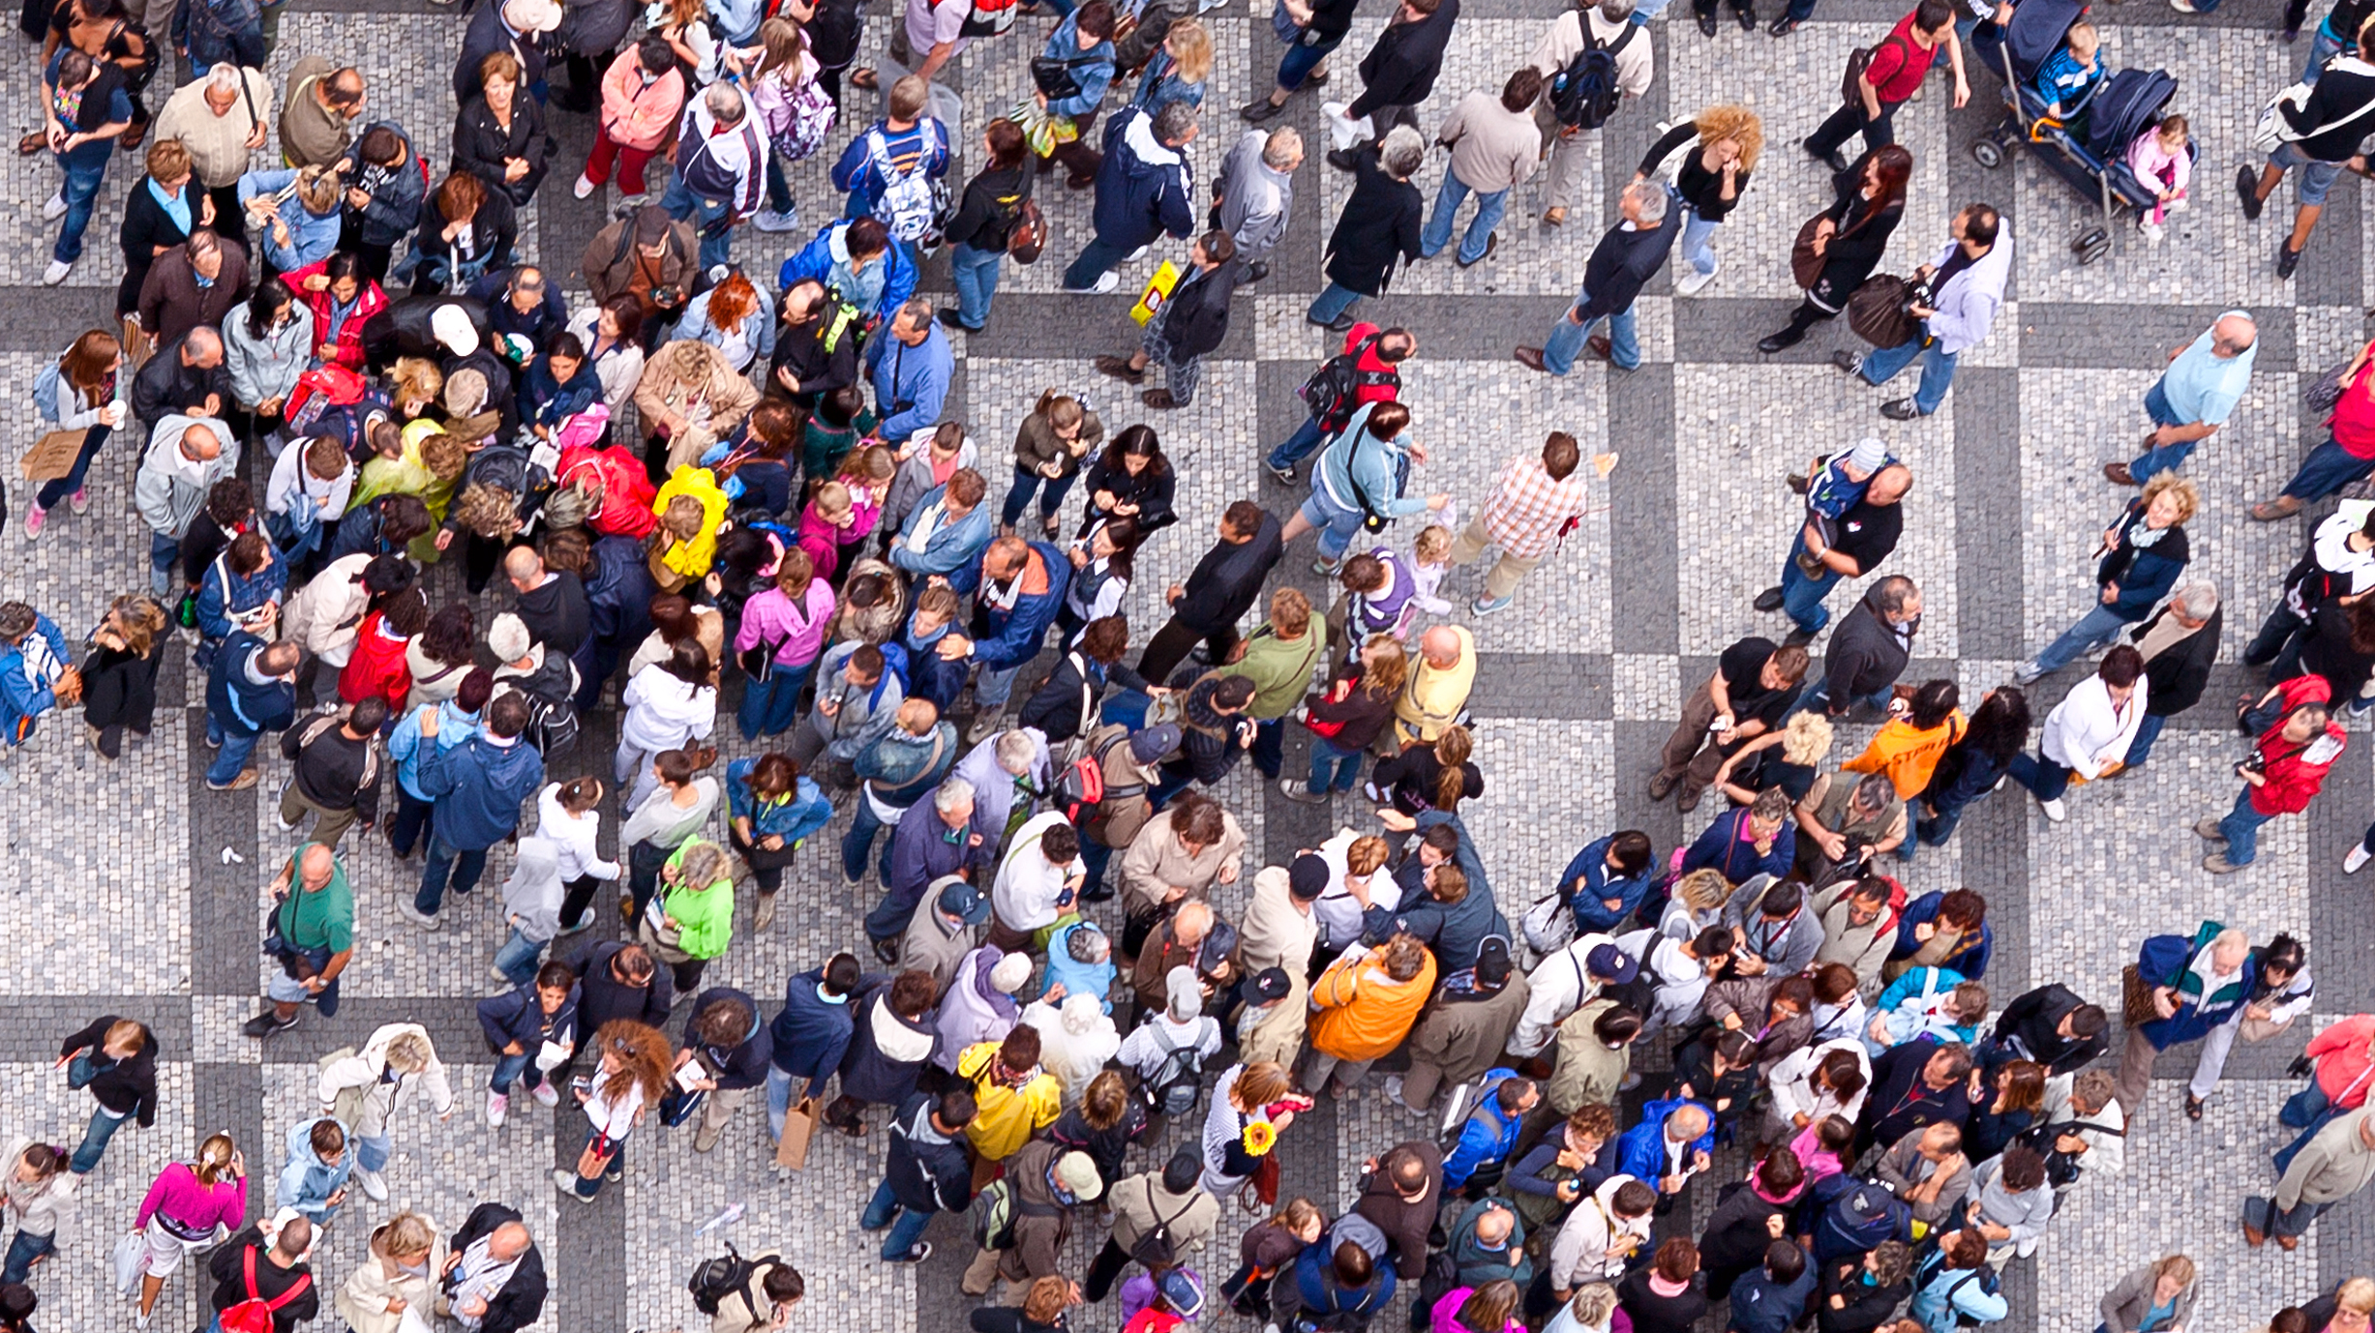
Involve the users!
Användningstester är nyckeln

Slide 30
Vad testar vi?
Koncept – Mockups, prototyper
Web sites
E-services
Andra processer

Slide 31
Hur testar Funka?
Traditionelal användartester
Fokus grupper
Online surveys
Test på distans
Eye-tracking

Slide 32
Processen
Definiera målgrupper
5-10 testpersoner (3-5 i varje målgrupp)
Rekrytera testpersoner
Skriva testscenarion
Utföra test
Analysera resultaten

Slide 33
Test grupp
Läs och skrivsvårigheter
Kognitiva funktionnedsättningar
Nedsatt syn
Äldre
Inga funktionsnedsättningar

Slide 34

Rekrytering

Slide 35
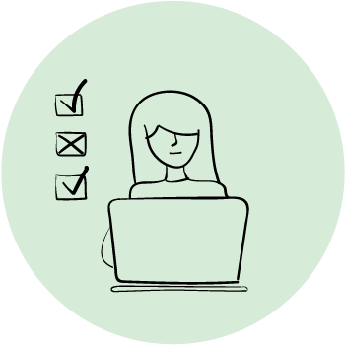
Innan testet
“Vi testar inte dig, vi testar tjänsten. Vi förväntar oss att det kan finnas problem.”
“Är det OK att spela in?”
”Du behöver inte vara rädd att såra oss. Tala öppet och säg vad tu tänker. ”
“Du kan fråga oss men vi hjälper kanske inte till. “
“Vi kan ta paus när som helst. ”

Slide 36
Utföra testet
45-60 min per testperson
Spela in skärmen och ljud
Med eller utan eye-tracking
Behövs hjälpmedel? Ofta testpersonens egna.
Talkaloud
En som leder och en som granskar
Giveaways (värda 300-500 SKR)

Slide 37
Analysera
Transkribera (När det finns tid)
Analysera inspelningarna
Räkna hur många användare som gör saker på samma sätt
Om en person har problem är det tillräckligt för att indikera att det finns problem

Slide 38
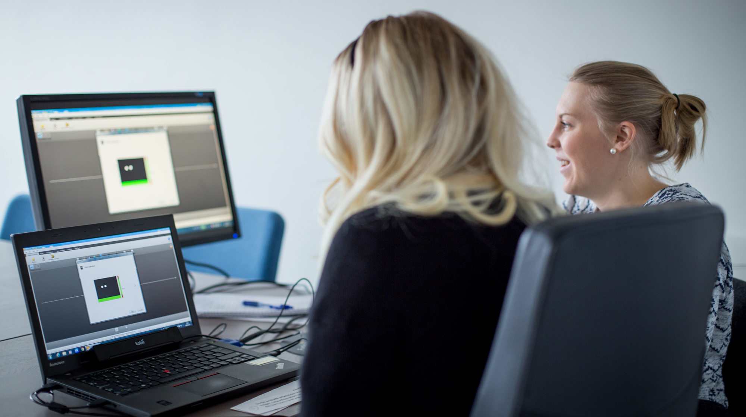
Eye-tracking

Slide 39
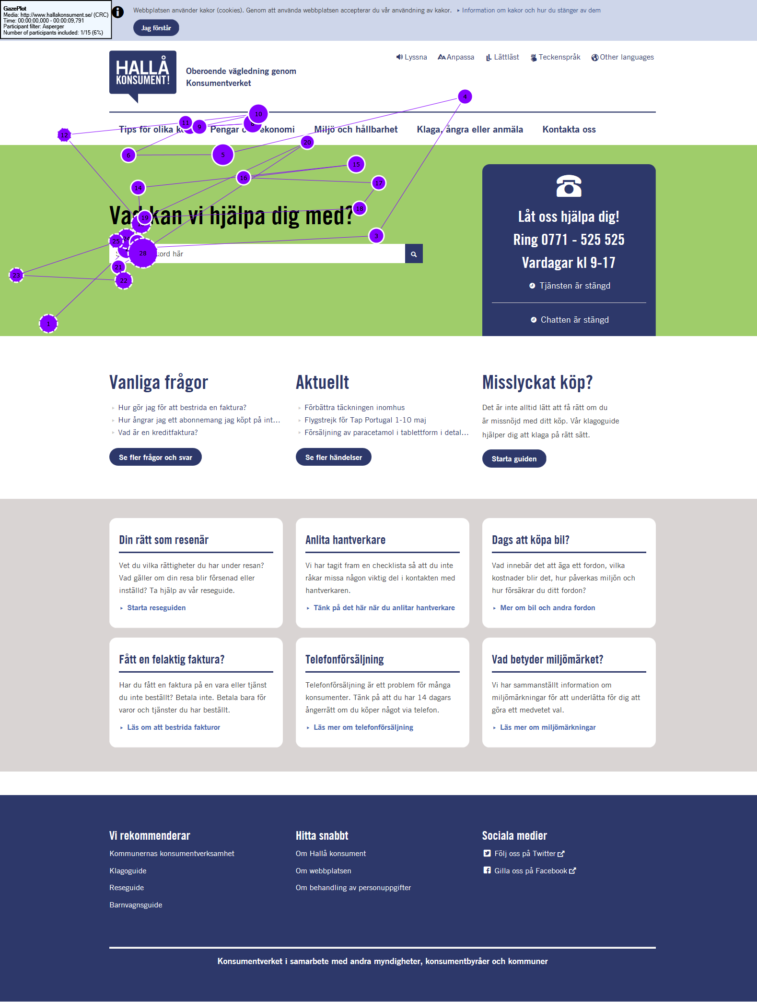
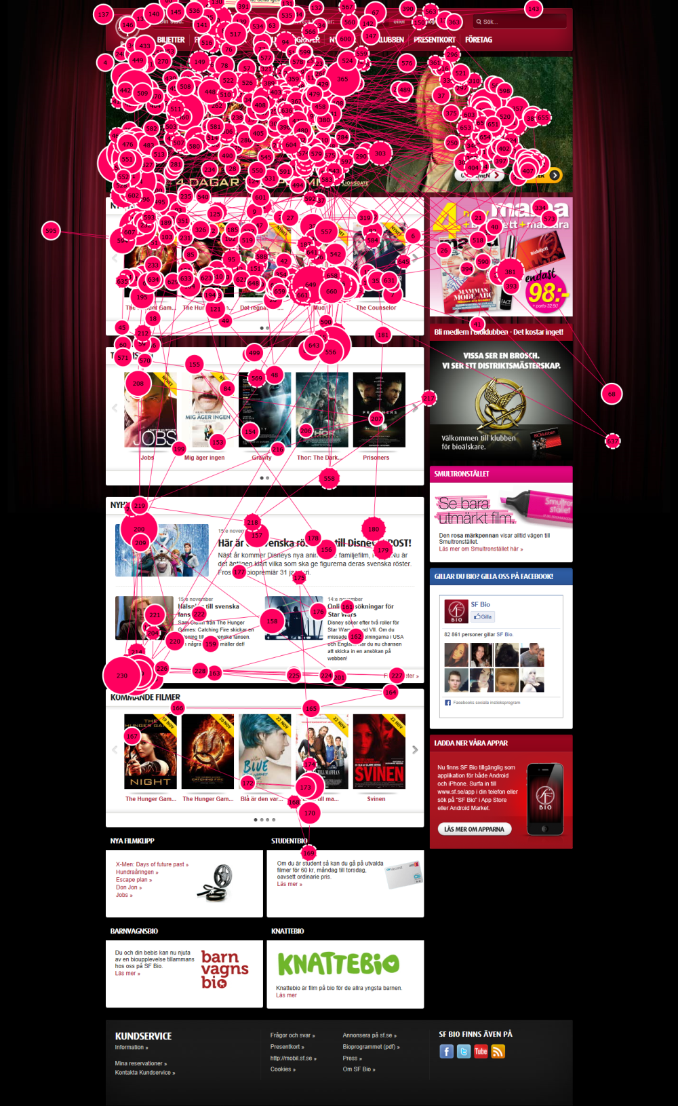
Exempel, eye-trackingtester

Slide 40
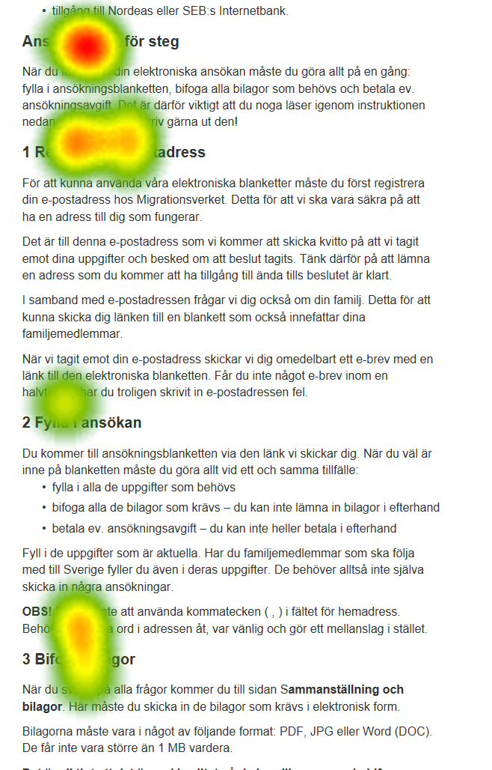
Rubriker är viktiga för läsaren

Slide 41
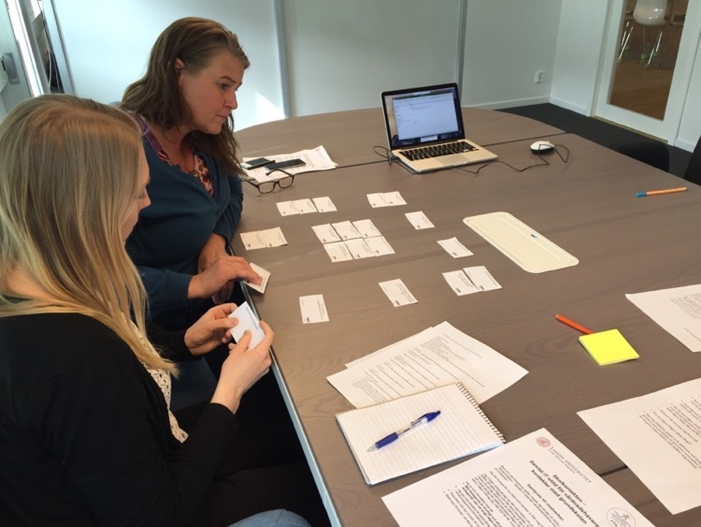
Kortsortering

Slide 42
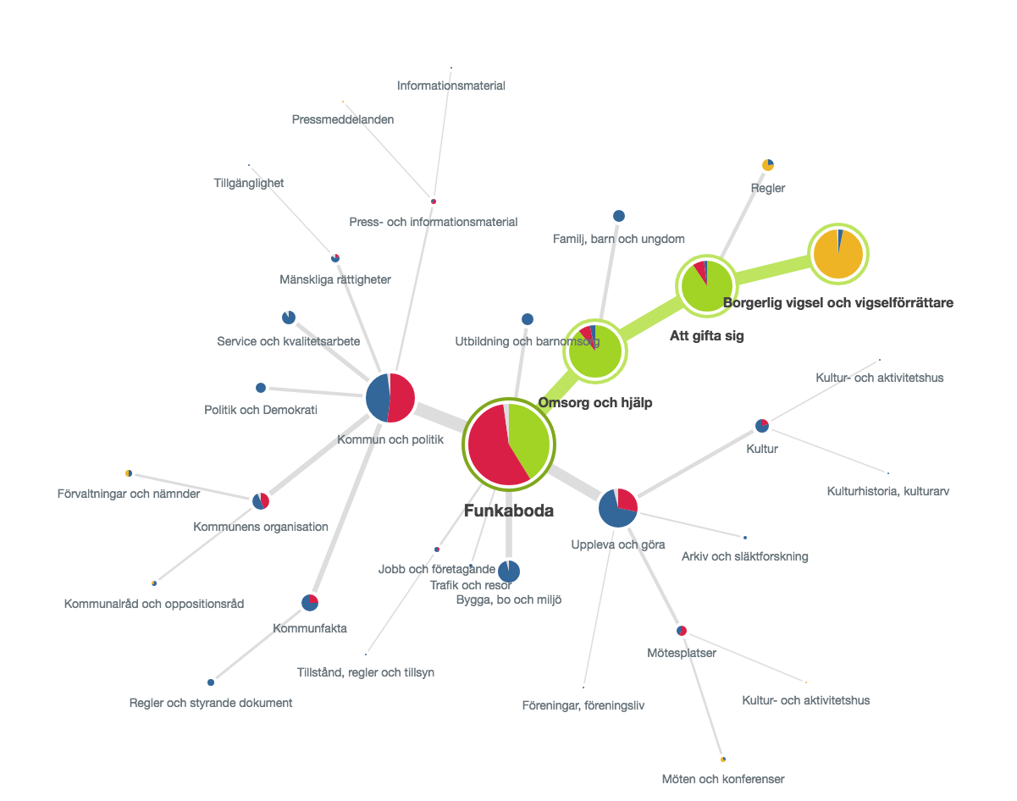
2. Hur går det till om man vill gifta sig, men inte i kyrkan?

Slide 43
Personas

Slide 44
En persona beskriver en målgrupp

Slide 45
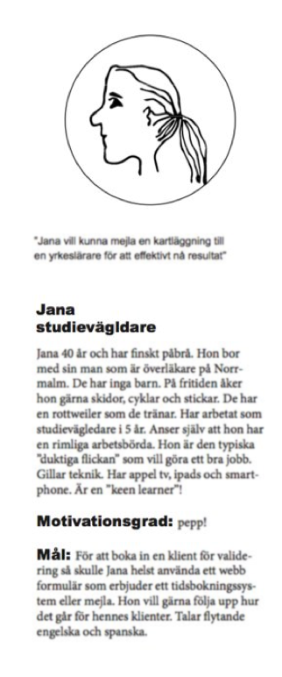
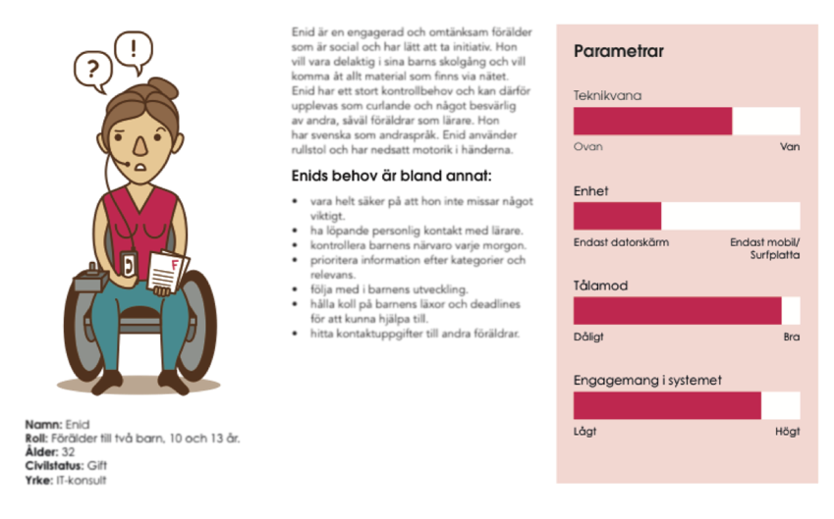
Personas

Slide 46
Funkas peronas
Läs och skrivsvårigheter
Kognitiva funktionnedsättningar
Nedsatt syn
Äldre
Inga funktionsnedsättningar

Slide 47
Funkas peronas
Läs och skrivsvårigheter
Kognitiva funktionnedsättningar
Nedsatt syn
Äldre
Inga funktionsnedsättningar

Slide 48
Syftet är att dessa ska gå och kanske bör användas på ALLA Smartbyerprojekt.

Slide 49
Hur jobbar man
med personor?

Slide 50
Funkas personor

Slide 51
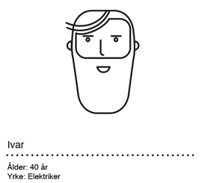
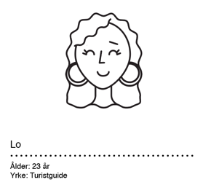
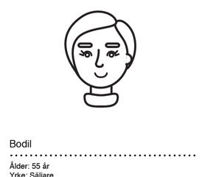
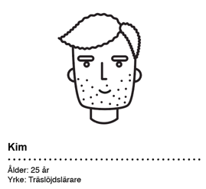
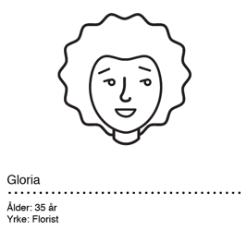
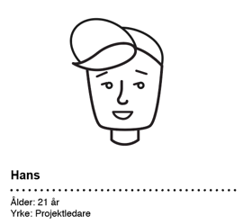

Slide 52
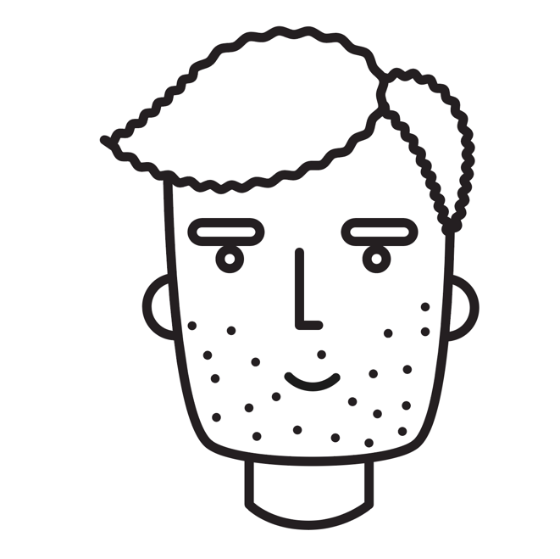
Kim

Slide 53
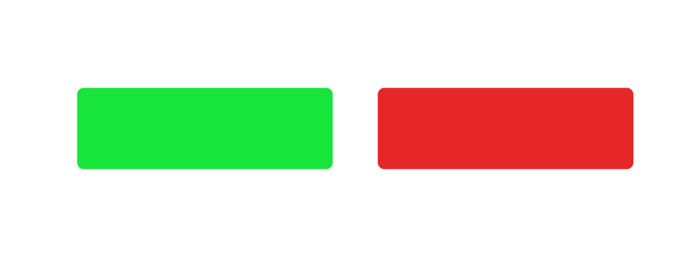

Slide 54


Slide 55

Gloria

Slide 56
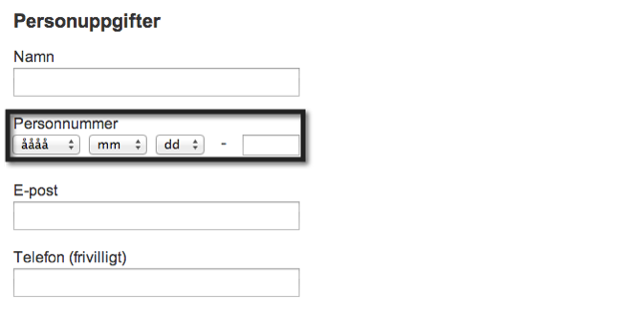
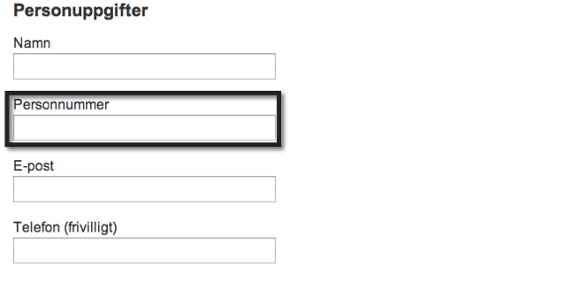
1
2

Slide 57
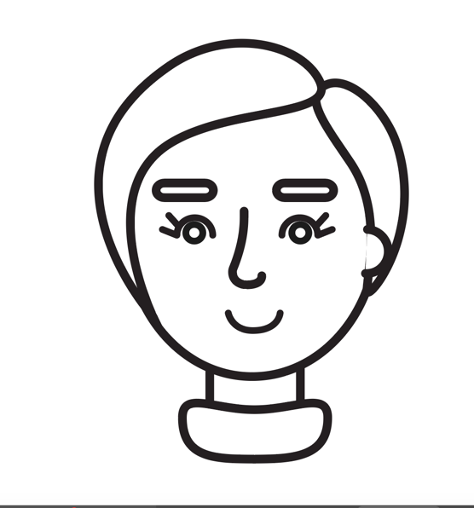
Bodil

Slide 60
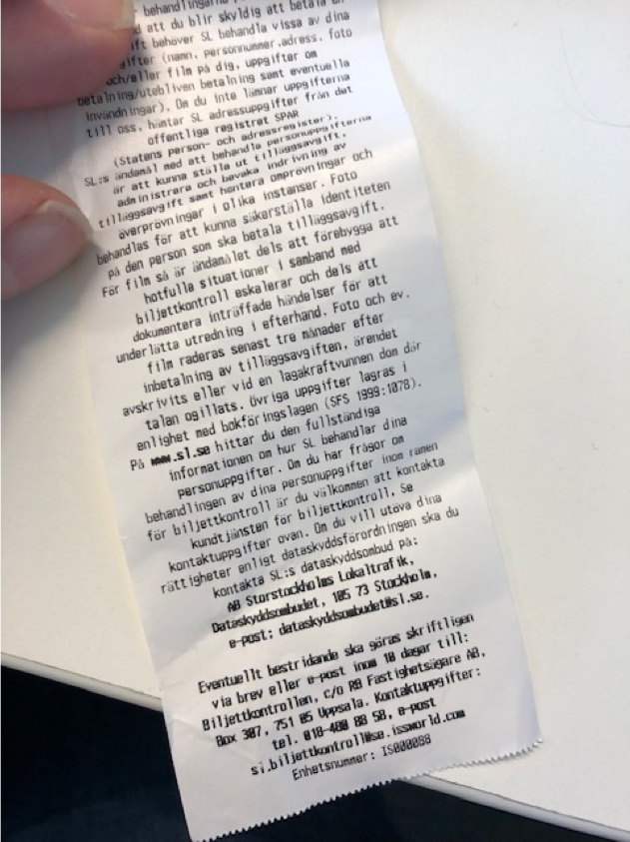

Slide 61
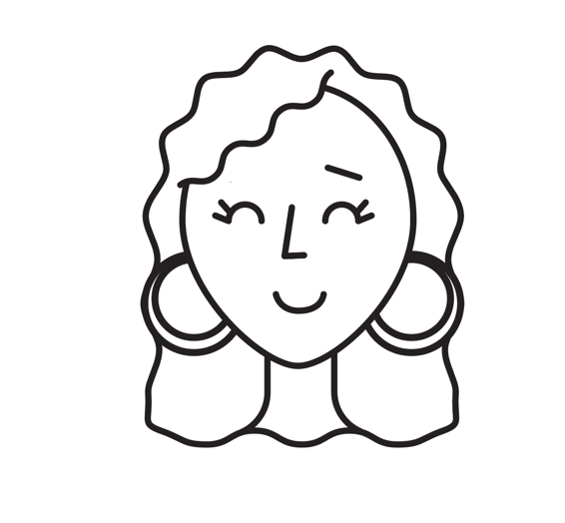
Lo

Slide 63
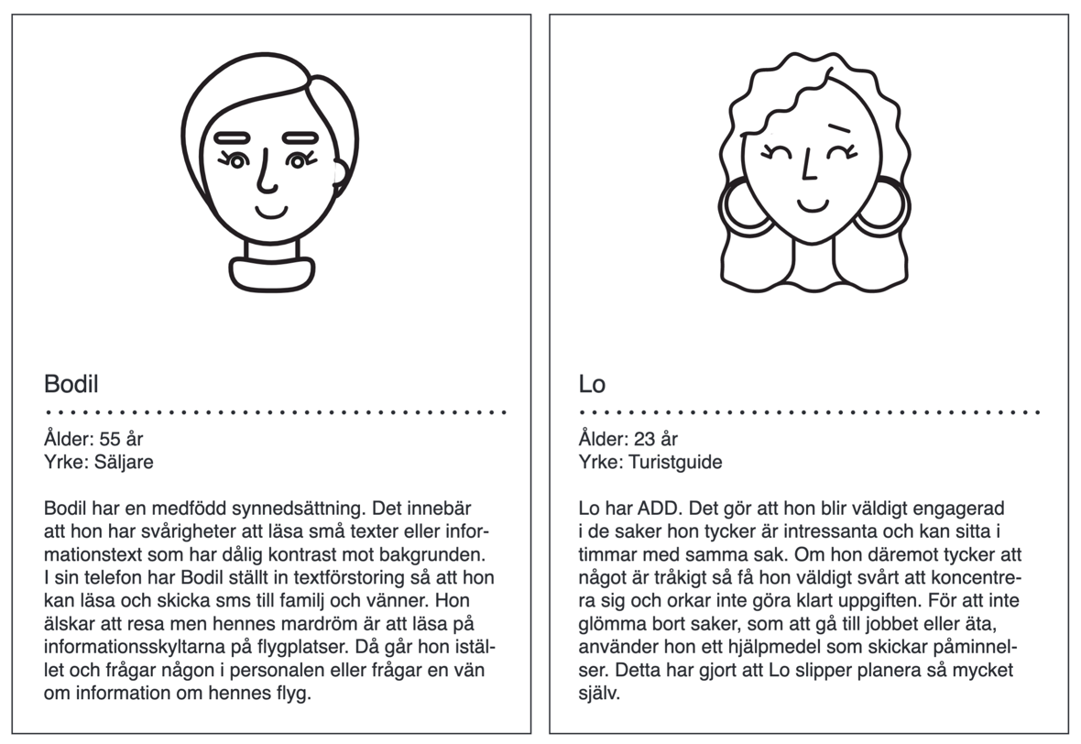

Slide 64
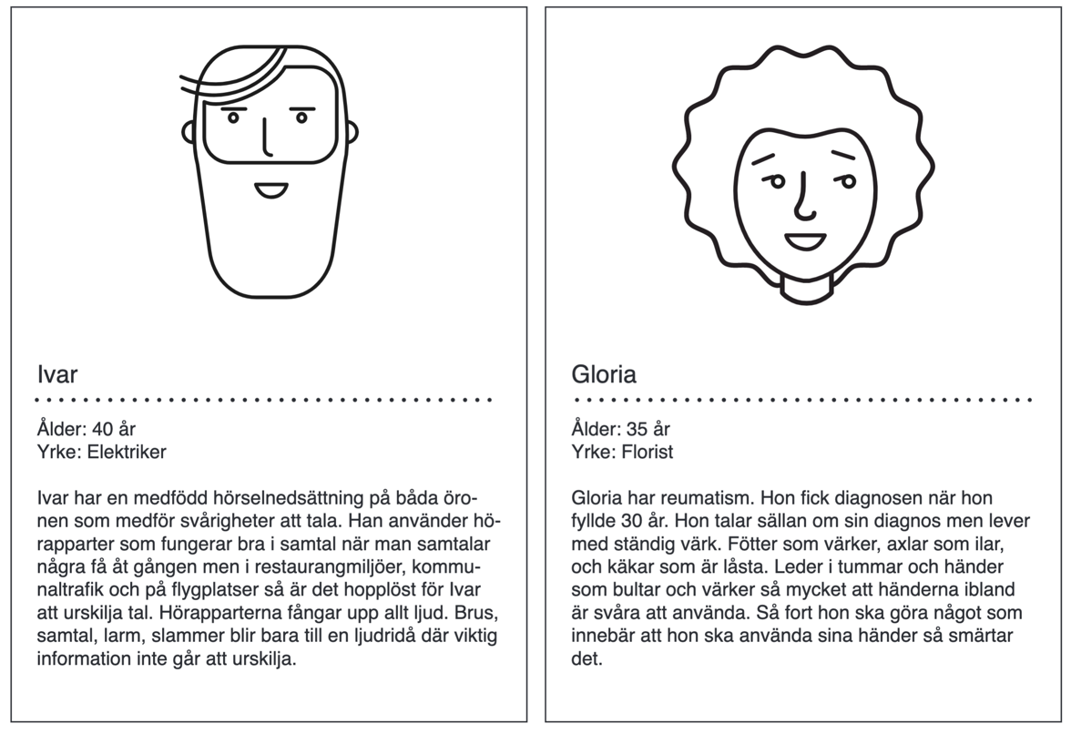

Slide 65
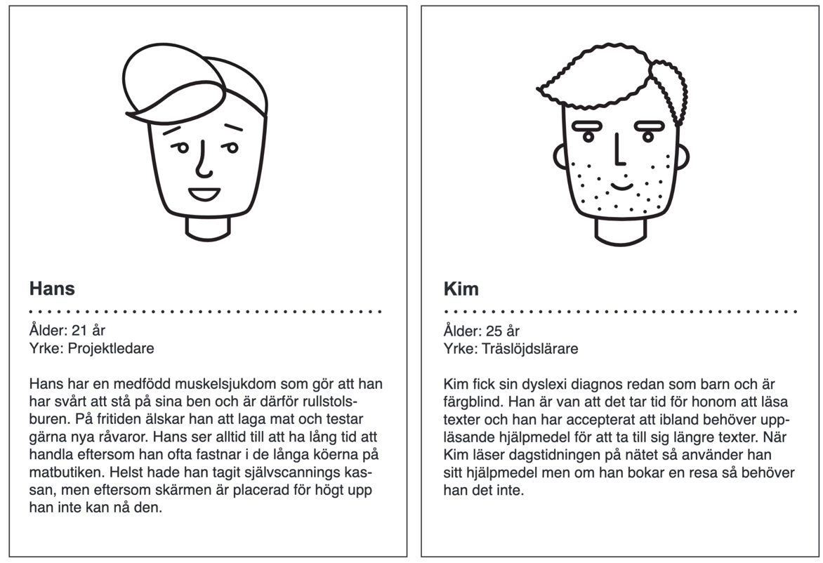

Slide 66
Att utvärdera möjligheter och begräsningar i ett koncept!
Notes:
a

Slide 67
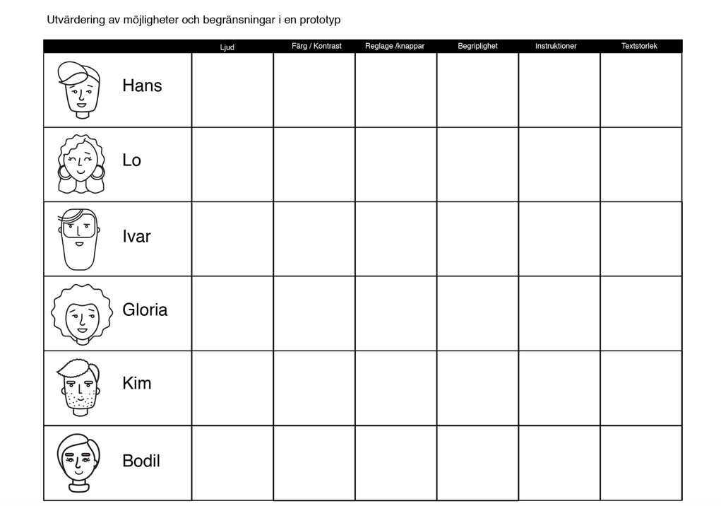

Slide 68
Vem kan jobba med personas?

Slide 69
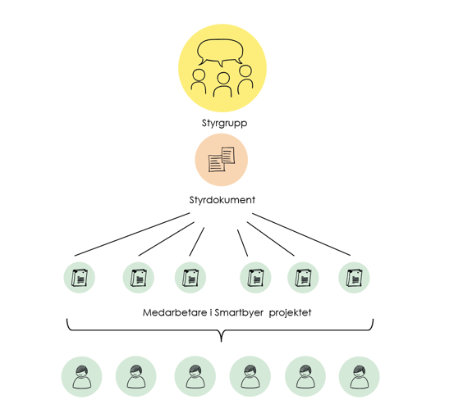

Slide 70
Vad innebär en kognitiv nedsätnning?
Inspire!

Slide 71
Övning

Slide 72
Förberedelser
Lägg in detta mobilnummer i din mobil: xxxx

Slide 73
I grupper om 2 – 3
Håll en ballong i luften samtidigt som du:
Tar ett foto (på vad som helst)
Skicka fotot och ett kort meddelande till mig

Slide 74
Berätta om hur det gick att utföra uppgiften

Slide 75
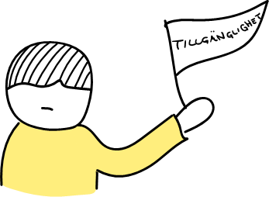

Slide 76
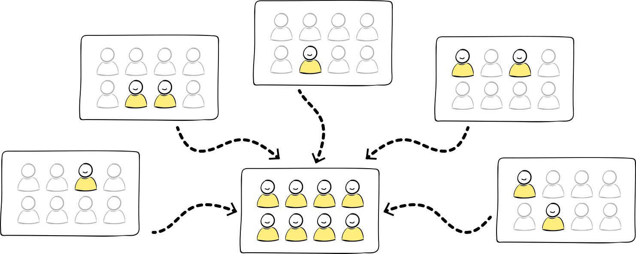

Slide 77
Vill du lära dig mer om tillgänglighet?

Slide 78
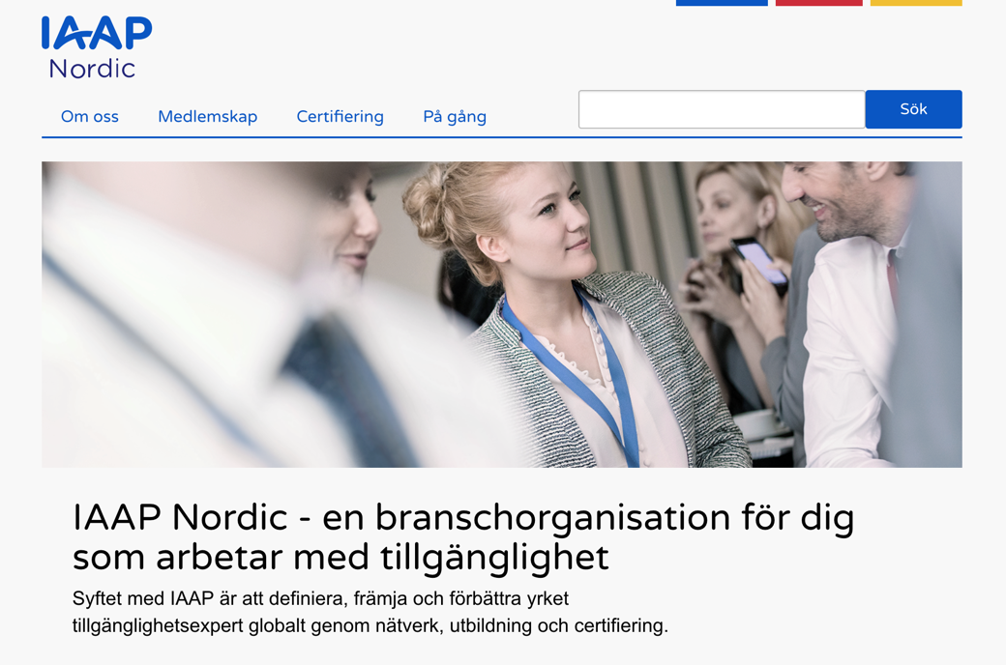

Slide 79
Design is for all

